Slide 1

基于高次插值连续轨迹控制
三自由度机械臂系统
辽宁理工大学-材料学院-20##级

Slide 2
01 . 主要内容介绍
目
02 . 建模与正运动学
CONTENTS
录
03 . 逆运动学与轨迹
04 . 控制与可视化

Slide 3
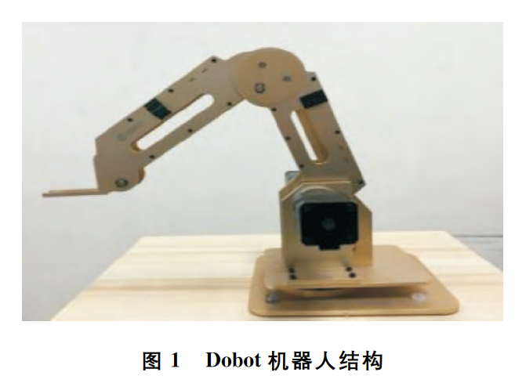
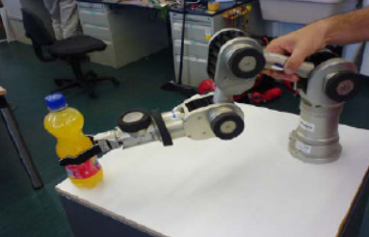
背景介绍
空间机器人能够替代宇航员进行作业，避免宇航员直接暴露在恶劣宇宙环境中，降低成本，是现今被视为未来最有前景的在轨服务研究之一。而机械臂作为机器人最主要的执行机构，对于它的研究有着重要的意义。
由于机械臂技术应用的普及，很多地方都能看到它的身影。现在机械臂要完成不同场合的任务，基于物流运输智能化运作需求，设计能适应于存在不同障碍物环境的轻便型机械臂变得尤其重要。
图2 Katana 机械臂

Slide 4

主要内容介绍
为了进一步了解机器人的结构，本次课题中本小组设计了三自由度的机械臂，在DH坐标系里建立了模型，且通过计算得到了正运动变换的齐次变换矩阵，并且推导演算了逆运动学的过程；利用了三次样条、五次样条、Minimum Snap三种不同的插值方法来规划关节的路径，使轨迹更加平滑，并进行了对比，发现次数越高，轨迹越光滑；此外，在SolidWorks中搭建了机器人的模型之后导入SIMULINK并加入了PID控制模块，调整相关参数，直到关节运动平滑，并可视化了该机械臂的运动过程。
初始化
机械臂末端
速度规划
速度级逆运动学
关节控制
正运动学
三自由度机械臂系统设计框图

Slide 5
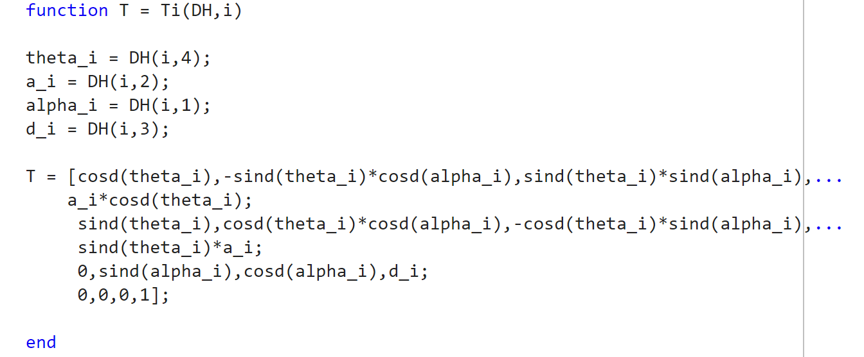
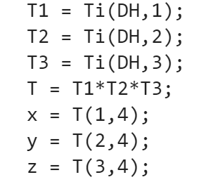
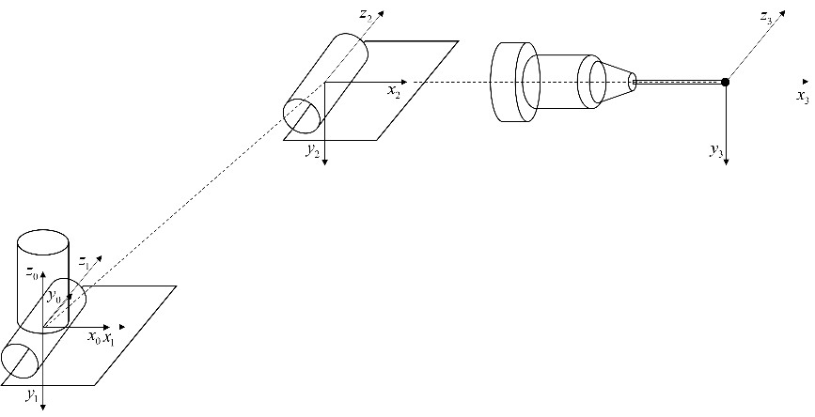
正运动学部分
根据正运动学，建立DH参数表如下
i | α | a | d | θ
1 | -90 | 0 | 0.14
2 | 0 | 0.47 | 0
3 | 0 | 0.61 | 0

Slide 6
雅可比公式推导
速度级正运动学：根据关节速度计算机械臂末端速度
在机器人运动学中雅可比矩阵的数学意义是，表示机器人关节速度到机器人操作速度的广义传动比或映射关系。
速度级逆运动学：根据机械臂末端速度计算关节速度
加速度级逆运动学：根据机械臂末端速度计算关节速度

Slide 7
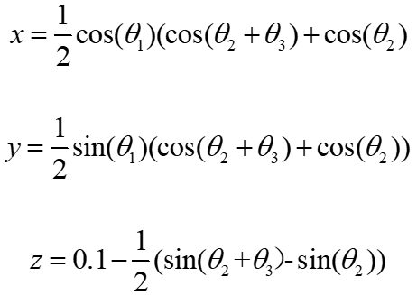

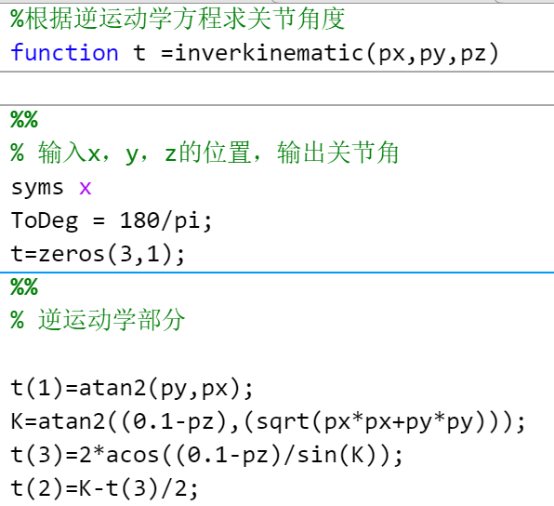
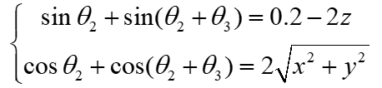
逆运动学推导部分
02
01
04
03
令

Slide 8
轨迹规划介绍
多次插值
当给出n+1个点时，可以使用n个p次多项式（通常较低）代替唯一的n次插值多项式，每个多项式定义一段轨迹。以这种方式定义的总函数s（t）称为p阶的样条曲线。p的值是根据所需的样条连续度来选择的。例如，为了在两个连续段之间发生过渡的时刻tk获得速度和加速度的连续性，可以假定多项式的阶数p＝3（三次多项式），即经常所说的三次样条插值，常见的机械臂轨迹规划有三次样条插值，五次样条插值等。
轨迹规划的目的
求解轨迹的多项式参数，希望轨迹满足一系列的约束条件，如在设定起点和终点的位置、速度或加速度，希望相邻轨迹连接处平滑（位置连续、速度连续等），希望轨迹经过某些路径等。通常满足约束条件的轨迹有无数条，而实际问题中，往往需要一条特定的轨迹，所以又需要构建一个最优的函数，在可行的轨迹中找出“最优”的那条特定的轨迹，相应的方法有Minimum Snap。

Slide 9
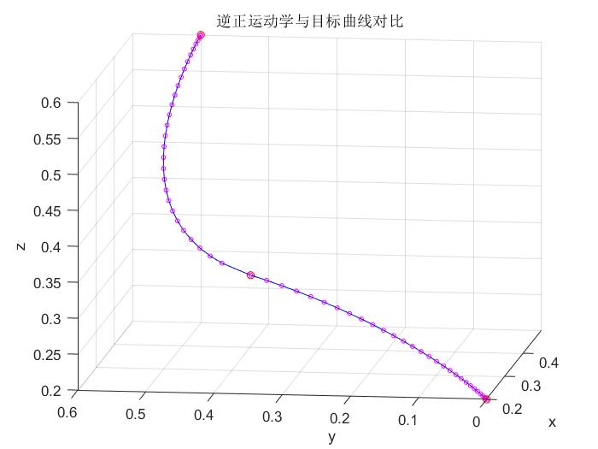
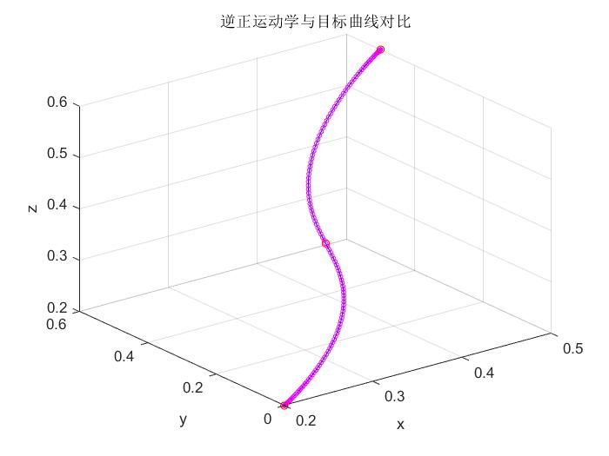
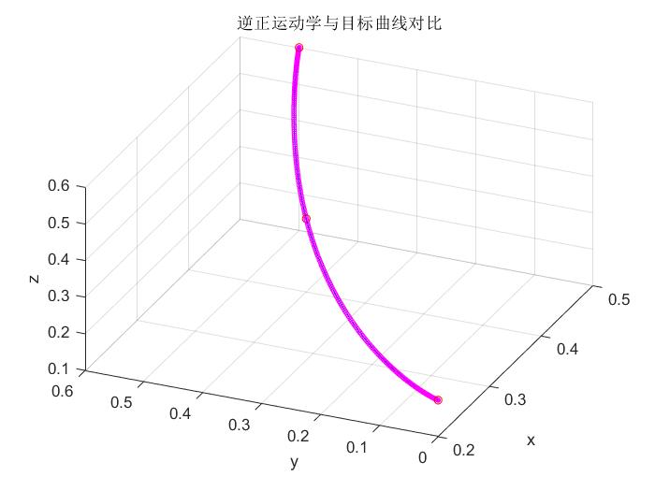
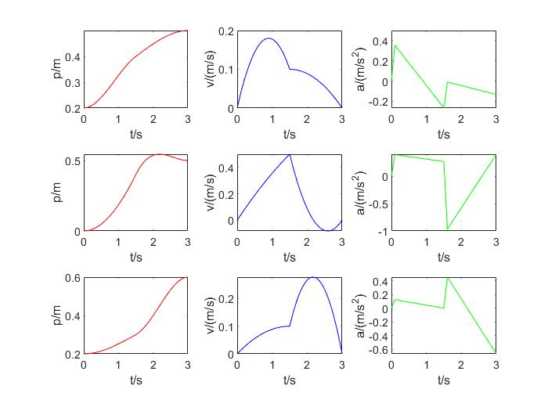
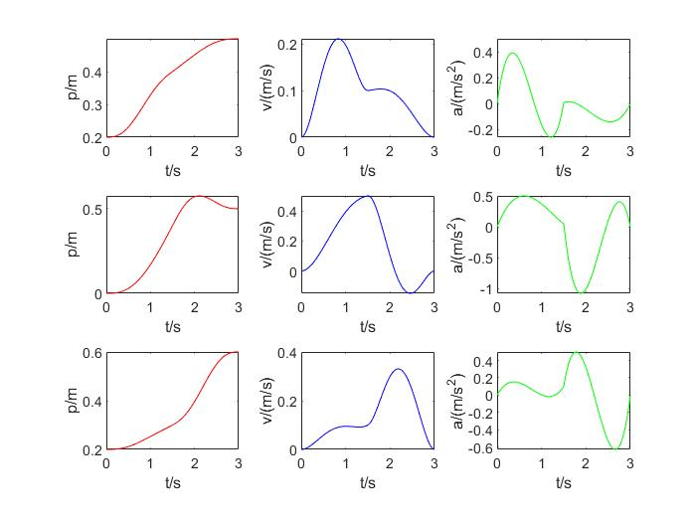
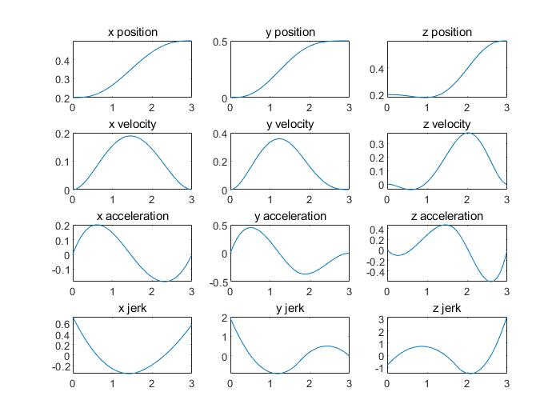
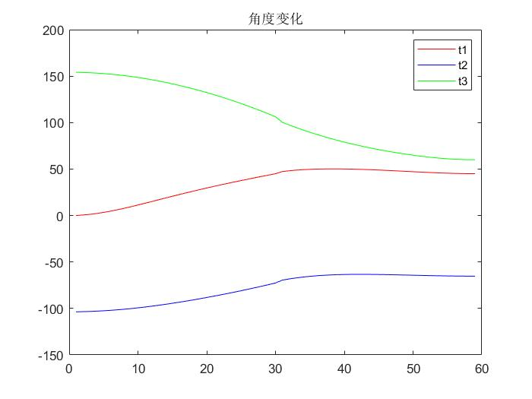
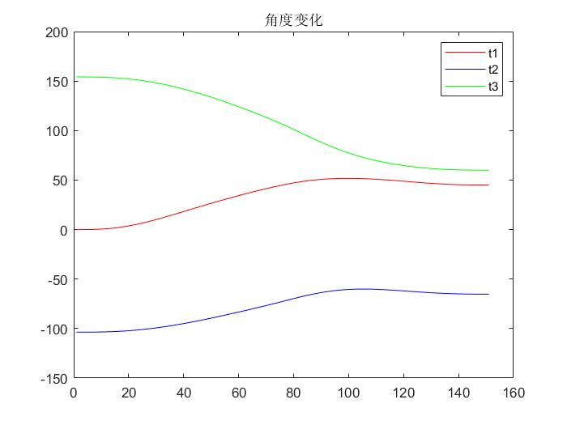
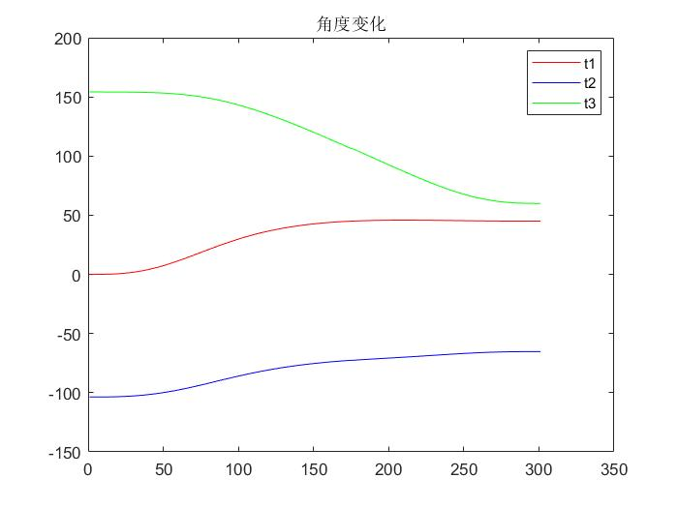
三种轨迹规划方法对比——笛卡尔坐标系
三次样条插值
五次样条插值
Minimum Snap

Slide 10
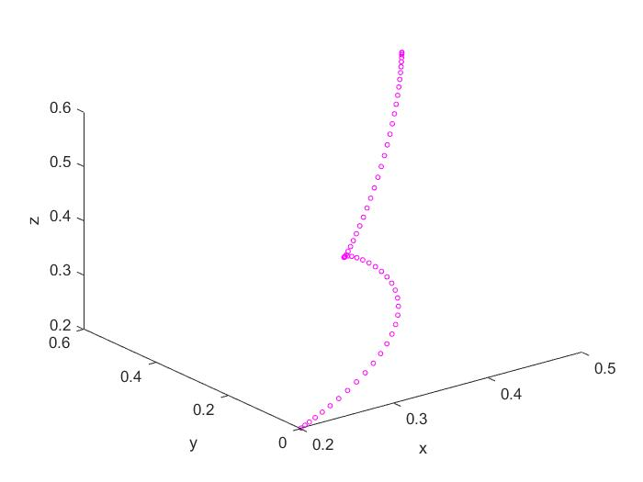
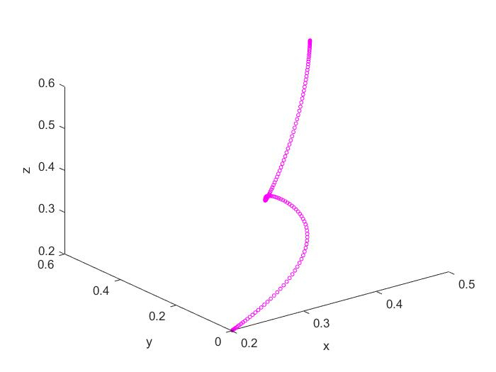
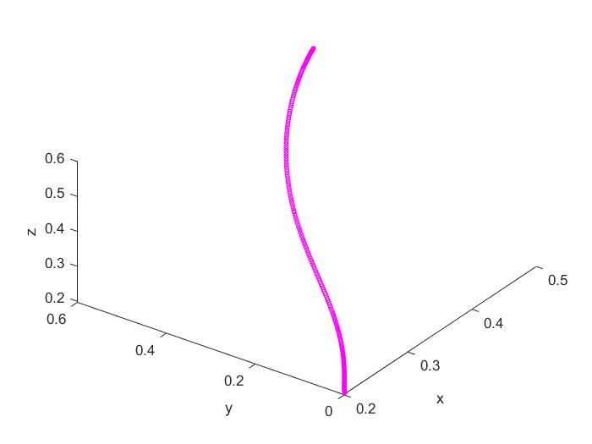
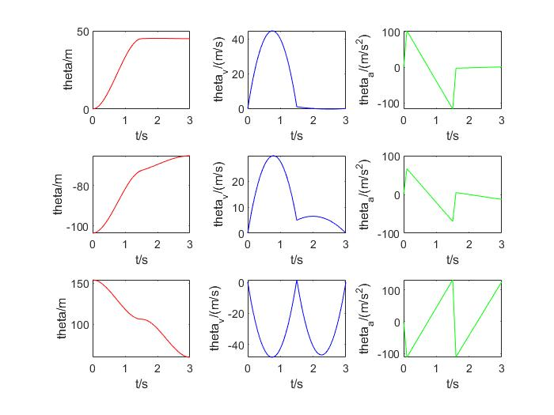
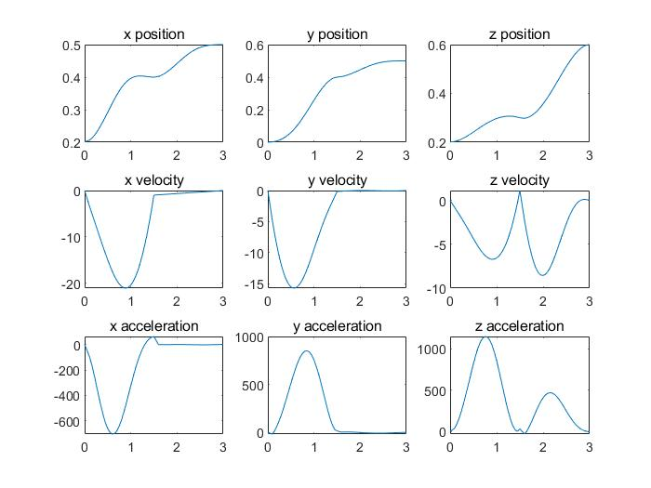
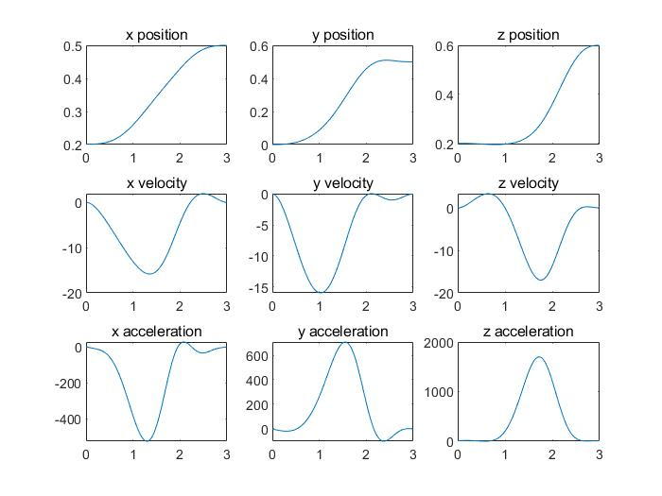
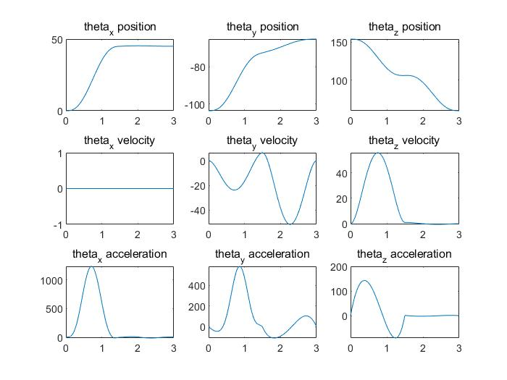
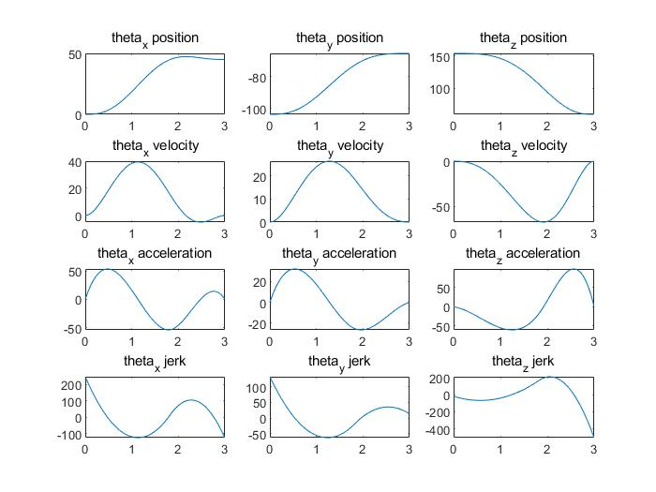
三种轨迹规划方法对比——关节坐标系
三次样条插值
五次样条插值
Minimum Snap

Slide 11
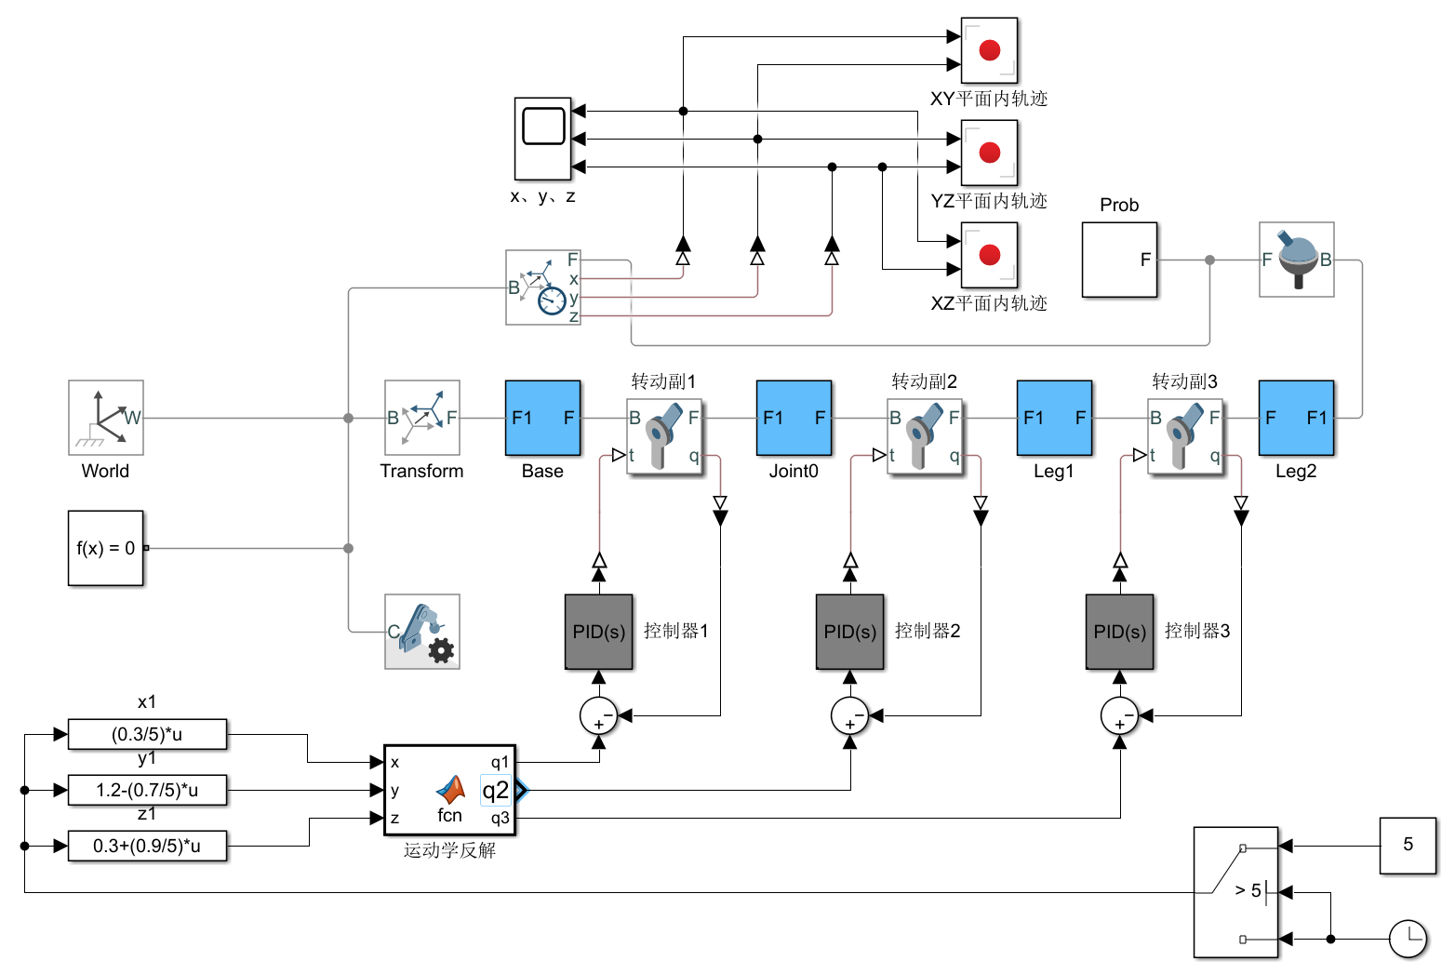
可视化界面和控制
关节平面轨迹
时间输入变量
PID关节控制

Slide 12
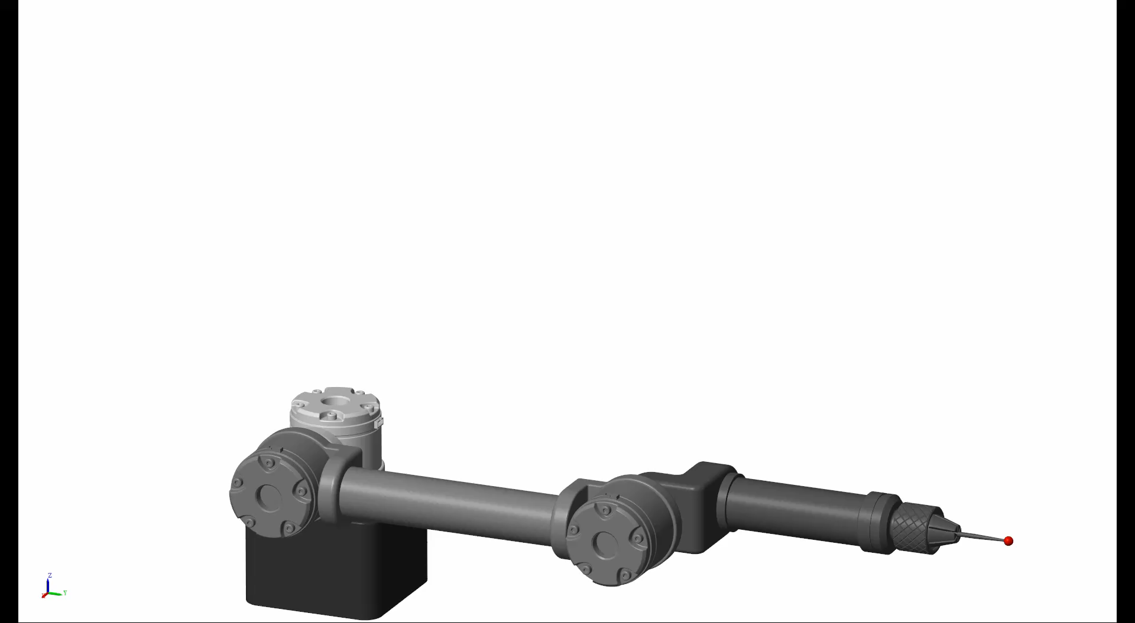
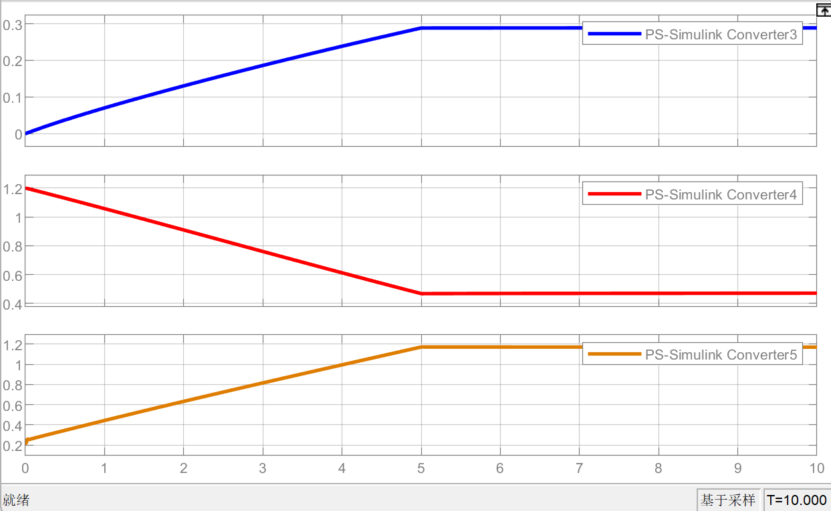
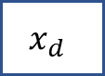
控制部分设计
PID控制器
$$x_{d}$$
PID
control
model
第一个关节Kp=1200；Ki=40； Kd=800；
第二个关节Kp=900；Ki=10； Kd=600；
第三个关节Kp=900；Ki=10； Kd=600；
PID参数调节值
关节变化

Slide 13
谢谢老师和各位同学观看
欢迎批评指导
小组成员：李楚君，欧阳婧璇，李宙晓，缪秋语

